Slide 1

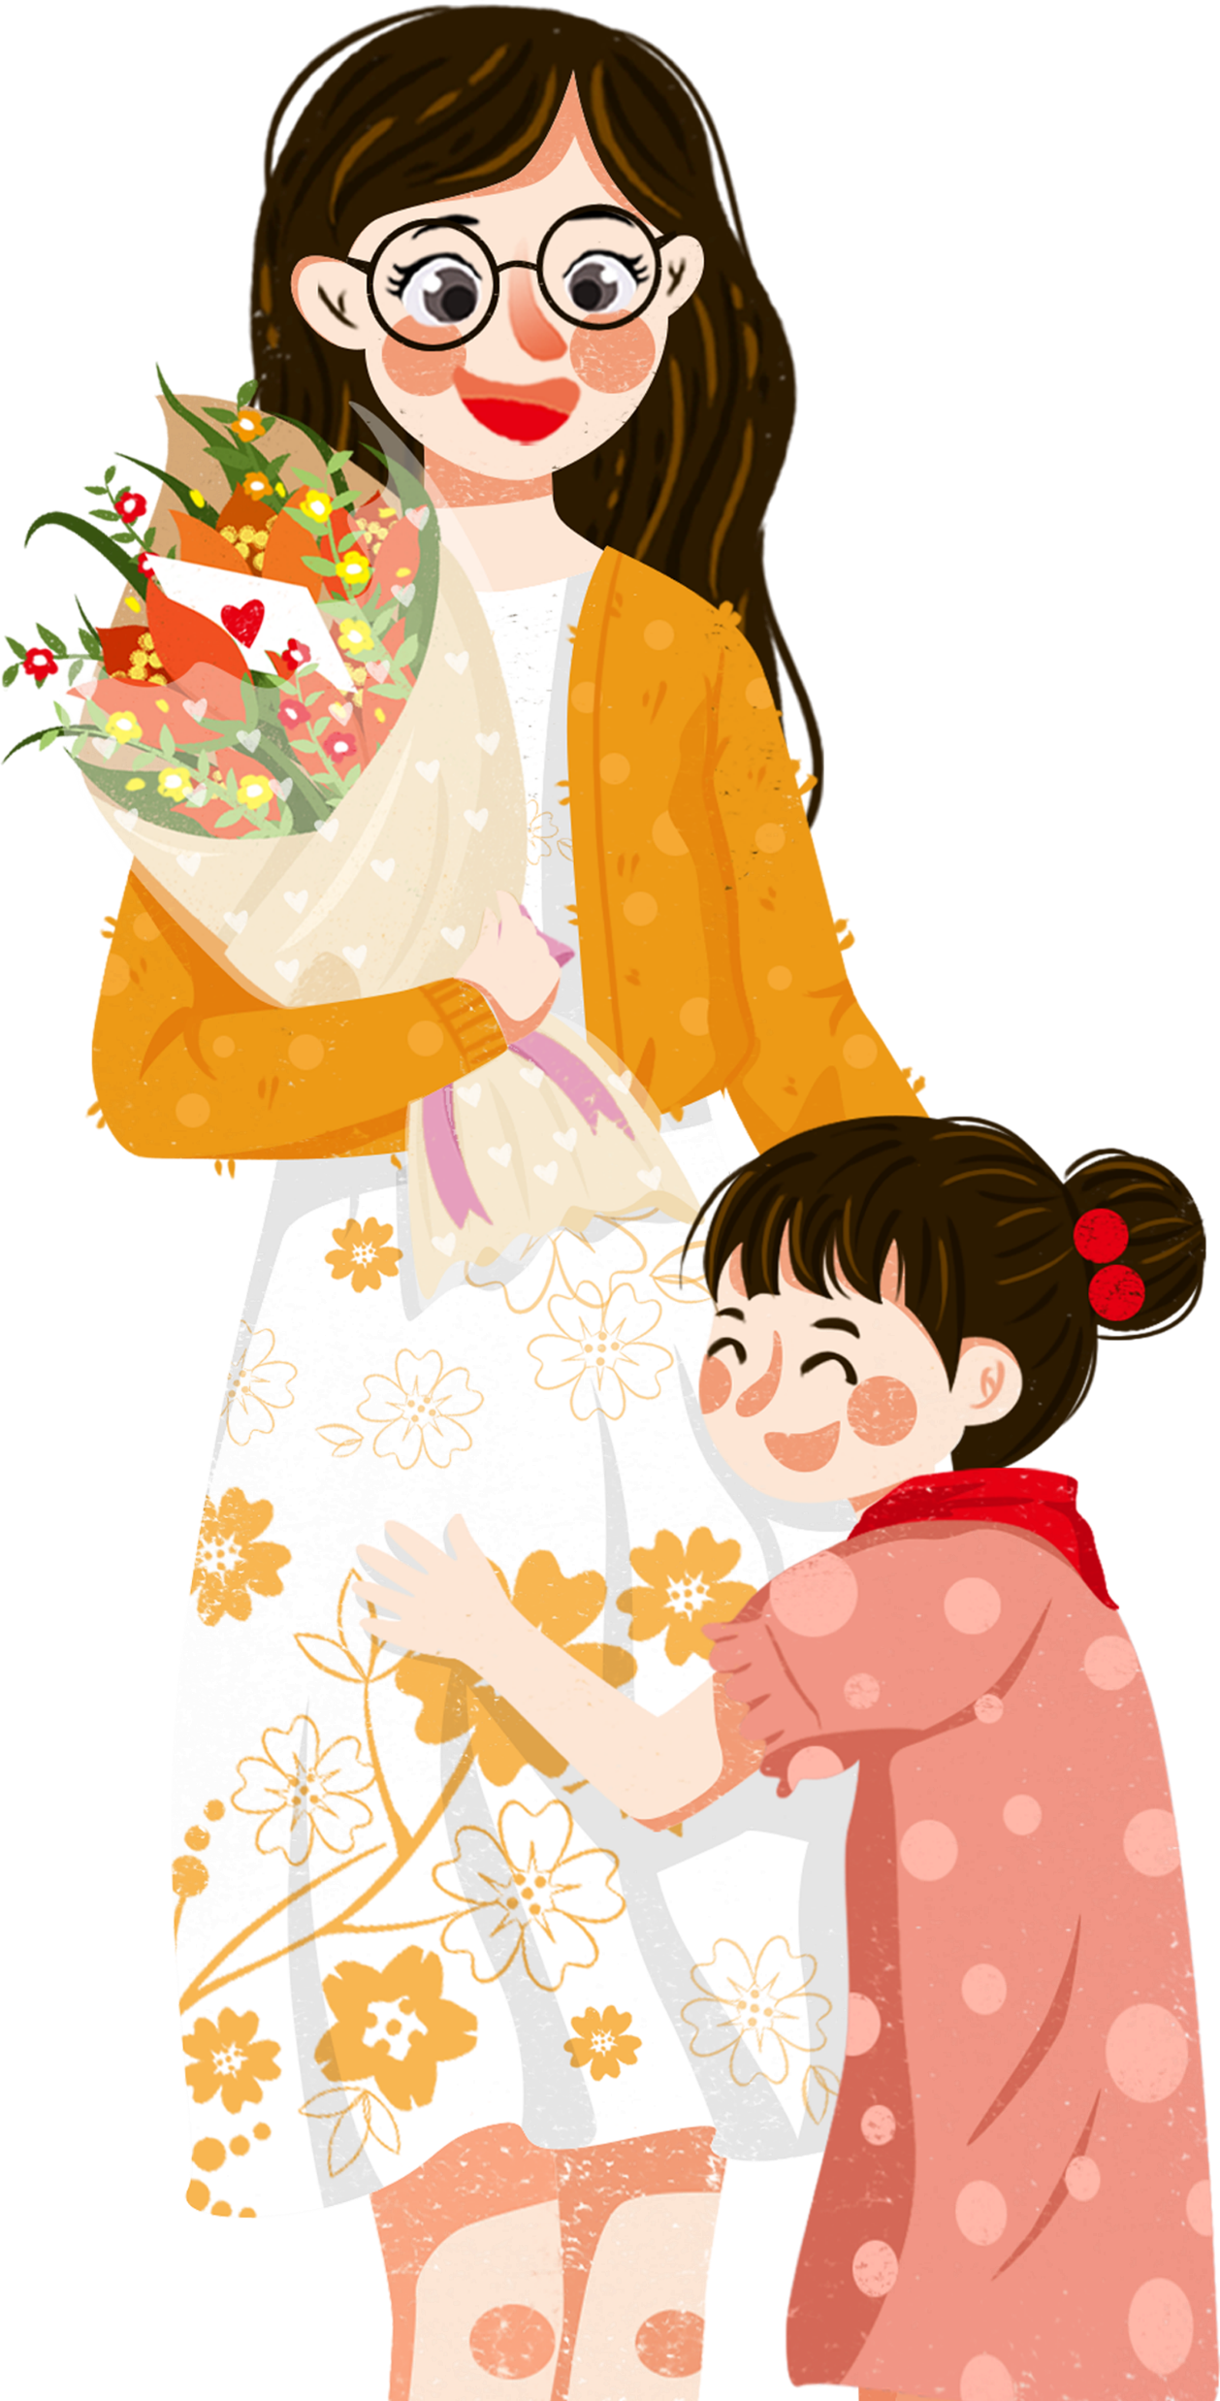


TRƯỜNG TIỂU HỌC VĨNH QUỲNH
Chào mừng các thầy cô giáo về dự
CHUYÊN ĐỀ ĐẠO ĐỨC
LỚP 2

Slide 2
KHỞI ĐỘNG

Slide 3





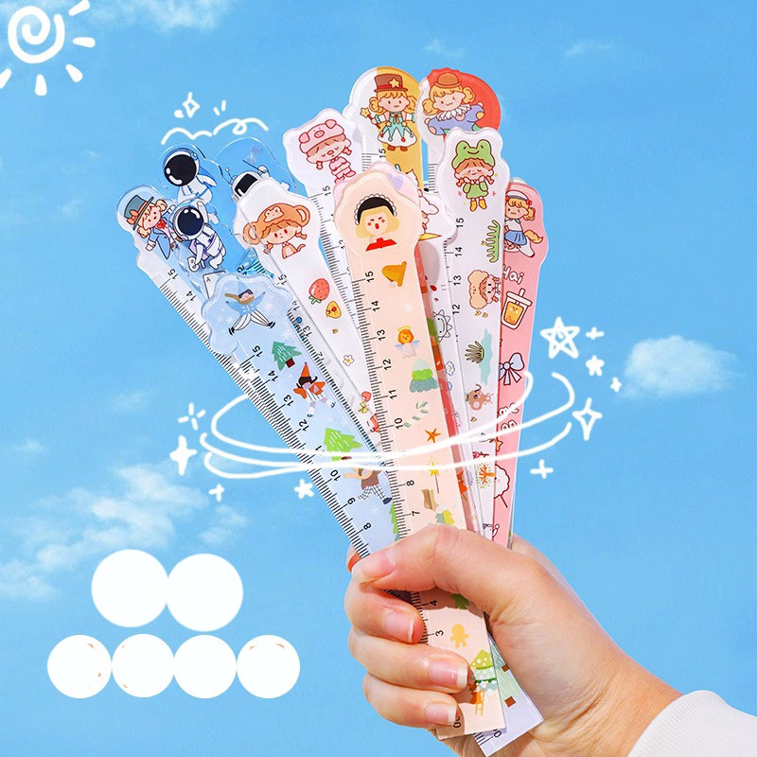
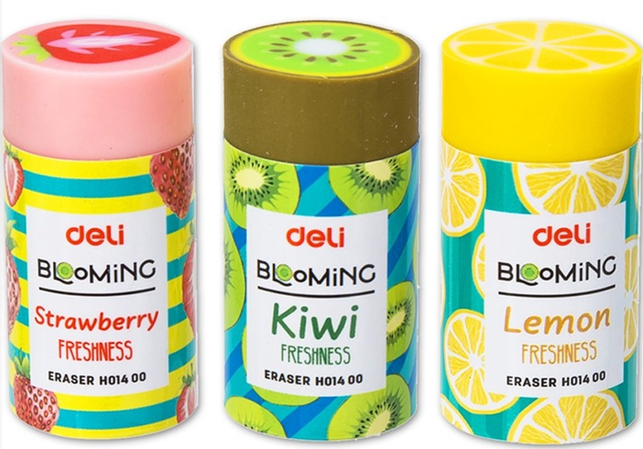
HỘP QUÀ BÍ MẬT

Slide 4

Khi gặp thầy cô giáo các con sẽ làm gì?
A. Con ngoảnh mặt quay đi.
B. Con khoanh tay, hướng mặt về phía thầy cô và chào thầy cô giáo.
CHÚC MỪNG
C. Con vừa đi vừa chào thầy cô giáo.

Slide 5


Hộp quà may mắn

Slide 6
Việc làm, lời nói nào thể hiện sự kính trọng thầy cô giáo?
A. Nói trống không với thầy cô giáo.
B. Đưa vở cho thầy cô bằng một tay.
C. Hỏi thăm khi thầy cô giáo mệt.
CHÚC MỪNG

Slide 7
Em đồng tình với hành động dưới đây của học sinh đối với thầy cô giáo?
CHÚC MỪNG
A. Khi thầy cô giáo vào lớp, cả lớp đứng dậy, lễ phép chào thầy cô.
B. Khi thầy cô giáo vào lớp, cả lớp đứng dậy chào, một số bạn vẫn mất trật tự.
C. Khi thầy cô giáo vào lớp, cả lớp ngồi
im lặng.

Slide 8



BÀI 2
KÍNH TRỌNG THẦY CÔ GIÁO
(tiết 2)

Slide 9
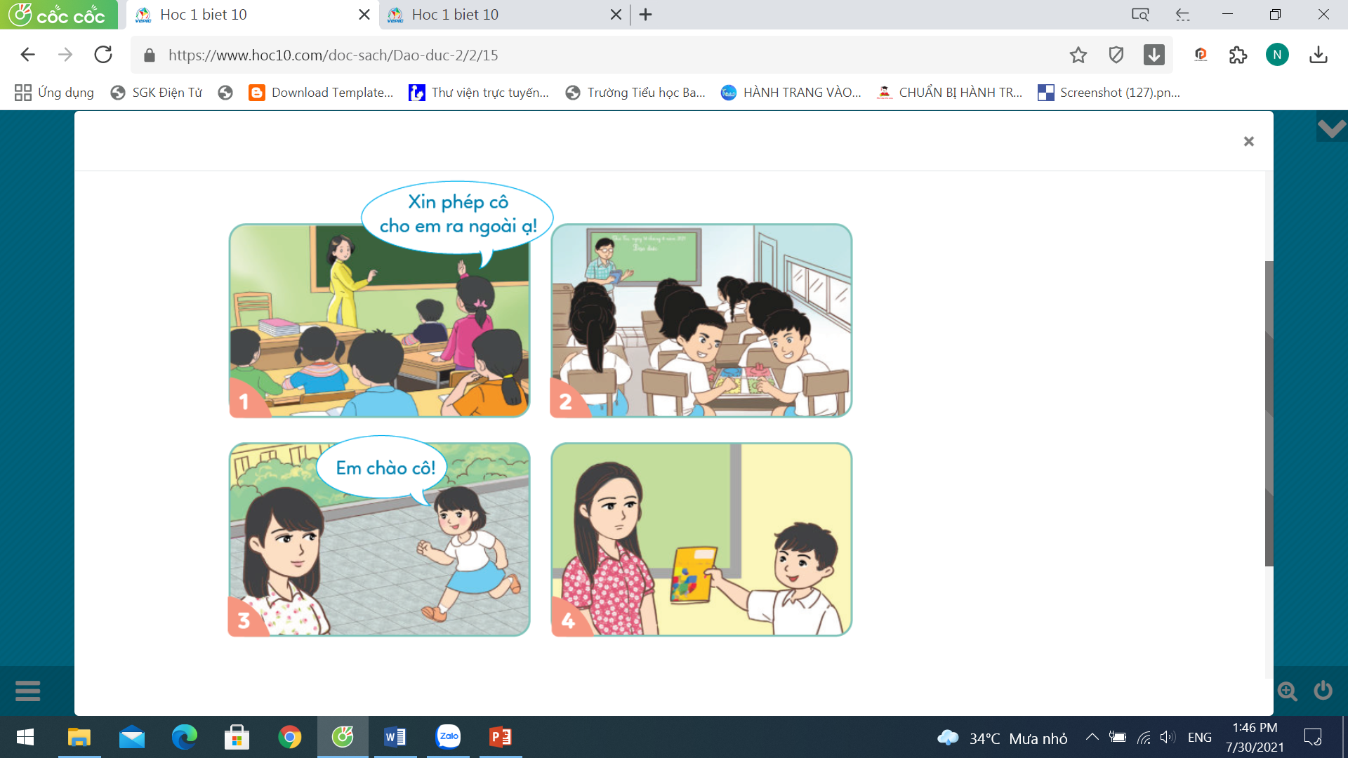
Hoạt động 1: Nhận xét hành vi
Em có nhận xét gì về việc làm của mỗi bạn trong mỗi tranh dưới đây?

Slide 10
Hoạt động 1: Nhận xét hành vi
Em có nhận xét gì về việc làm của mỗi bạn trong mỗi tranh dưới đây?
Thảo luận nhóm bàn
(Thời gian: 3 phút)
* Gợi ý:
+ Trong tranh có những ai? + Các bạn trong tranh đang làm gì?
+ Em có đồng tình hay không đồng tình với các hành vi, việc làm của các bạn trong tranh không? Vì sao?

Slide 11


Hoạt động 1: Nhận xét hành vi
Em có nhận xét gì về việc làm của mỗi bạn trong mỗi tranh dưới đây?

Slide 12
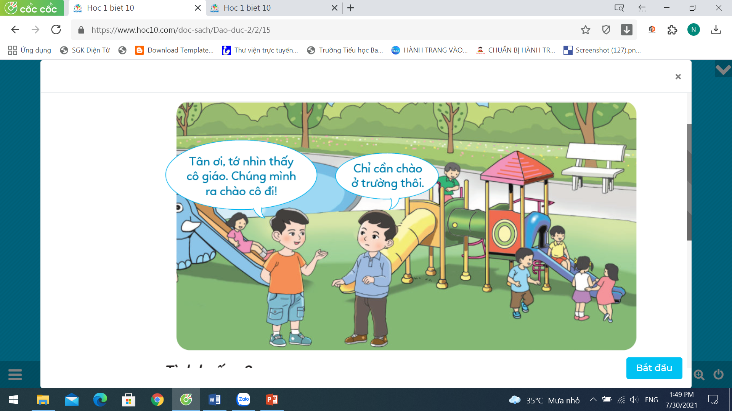
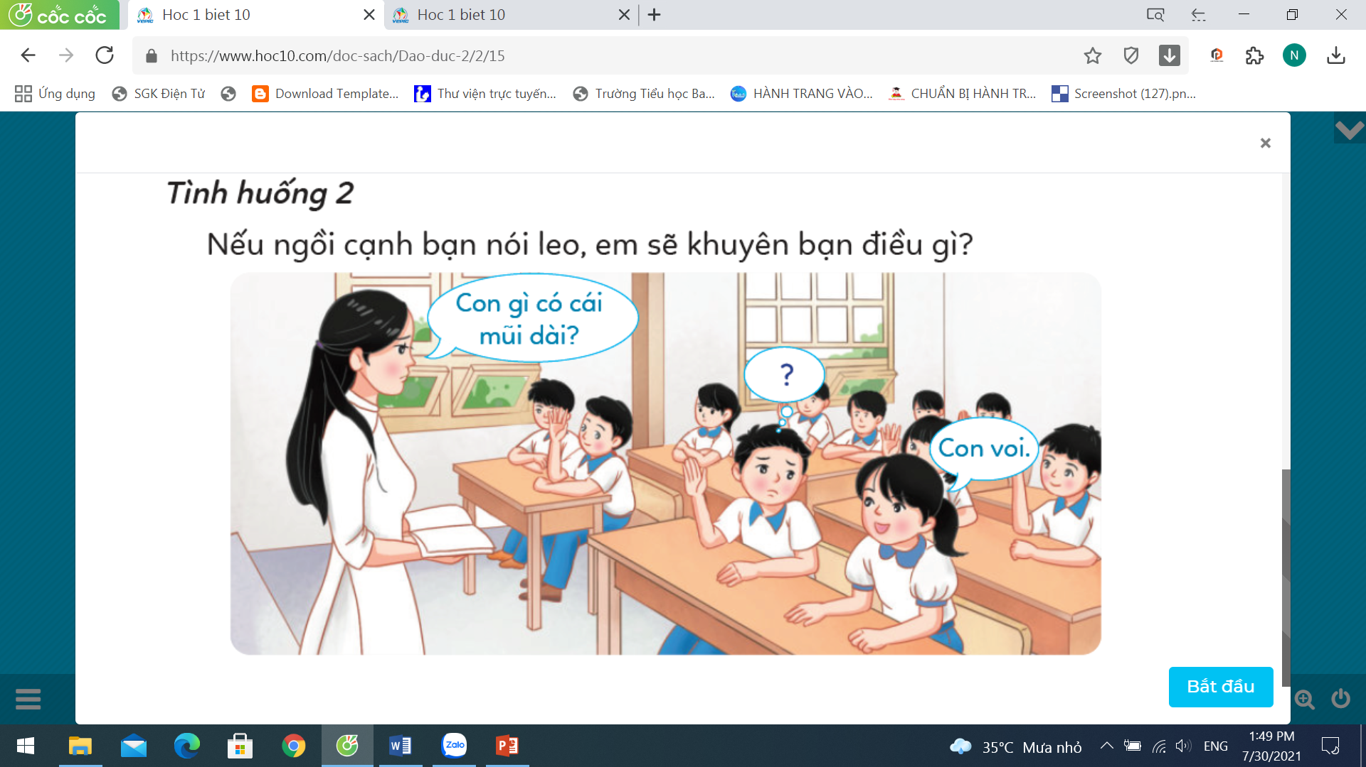
Hoạt động 2: Xử lí tình huống
Tình huống 1
Tình huống 2
Nếu là bạn của Tân, em sẽ khuyên Tân điều gì?
Nếu ngồi cạnh bạn nói leo, em sẽ khuyên bạn điều gì?

Slide 13
Thảo luận nhóm 4 (3 phút): Đưa ra cách ứng xử trong mỗi tình huống
Tình huống 1
Tình huống 2
Nếu là bạn của Tân, em sẽ khuyên Tân điều gì?
Nếu ngồi cạnh bạn nói leo, em sẽ khuyên bạn điều gì?

Slide 14
Hoạt động 2: Xử lí tình huống
Tình huống 1
Nếu là bạn của Tân, em sẽ khuyên Tân điều gì?

Slide 15
Hoạt động 2: Xử lí tình huống
Tình huống 2
Nếu ngồi cạnh bạn nói leo, em sẽ khuyên bạn điều gì?

Slide 16
Hoạt động 2: Xử lí tình huống
Tình huống 1
Tình huống 2
Nếu là bạn của Tân, em sẽ khuyên Tân điều gì?
Nếu ngồi cạnh bạn nói leo, em sẽ khuyên bạn điều gì?

Slide 17
Hoạt động 3: Vận dụng
a. Liên hệ - Thực hành:
Thảo luận nhóm 4- 3 phút
1. Em đã và sẽ làm gì để thể hiện sự kính trọng thầy cô giáo?
2. Thực hành:
- Chào thầy giáo, cô giáo
- Nói lời chúc mừng thầy giáo, cô giáo nhân ngày lễ
- Nói lời đề nghị thể hiện sự kính trọng với thầy cô giáo

Slide 18

Phóng viên nhỏ

Slide 19

b. Làm thiệp chúc mừng thầy cô giáo
c. Viết lời yêu thương gửi tới thầy cô giáo

Slide 20
Tổng kết

Slide 21
Thầy cô luôn yêu thương, quan tâm và chăm lo cho các con như người mẹ thứ hai. Vì vậy, chúng ta phải biết dùng những lời nói, việc làm hàng ngày để thể hiện sự kính trọng thầy cô giáo. Đúng như câu tục ngữ:
Con ơi ghi nhớ ơn này
Công cha, nghĩa mẹ, công thầy chớ quên.

Slide 22
Kính chúc các thầy cô giáo
mạnh khỏe, công tác tốt.
Chúc các em học sinh
chăm ngoan, học giỏi.

